Slide 1
«Дорожная азбука»
Подготовили: Максимова О.Г.
Мухаматшина А.Ф.
2017 г.

Slide 2
задание № 1

Slide 3
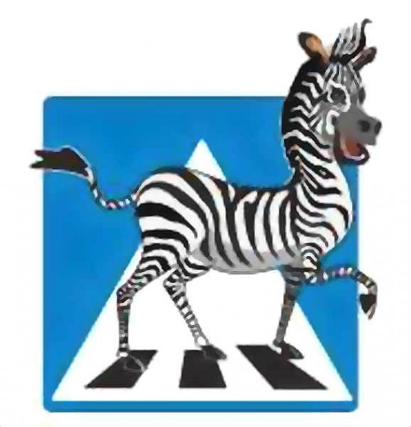

Slide 4
Как называются эти знаки?

Slide 11
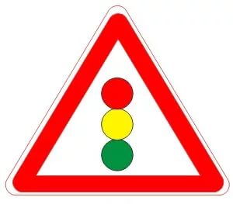

Slide 12
Как называется этот знак?

Slide 13
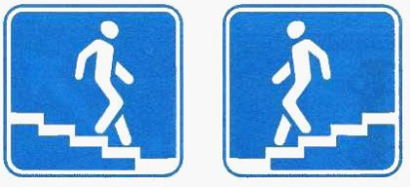
Как называется этот знак?

Slide 14
Как называется этот знак?

Slide 18
КАКОЙ ЗНАК ЛИШНИЙ?

Slide 19
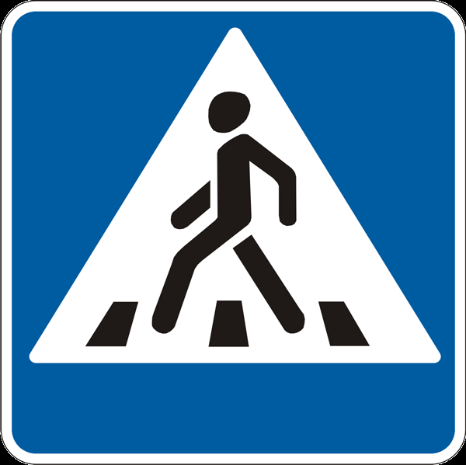
Какой из этих знаков обозначает место, где можно переходить дорогу?

Slide 20
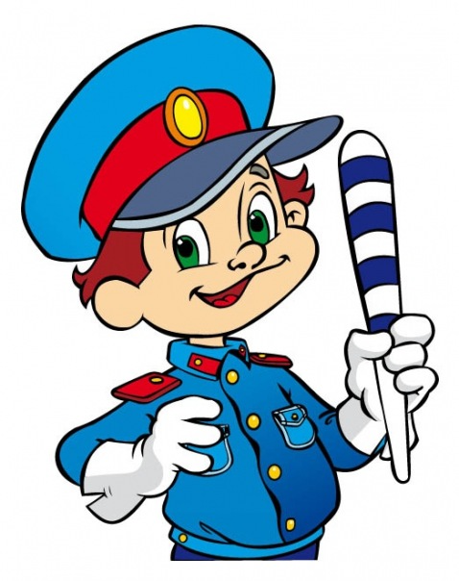

Slide 21
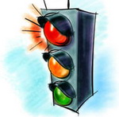
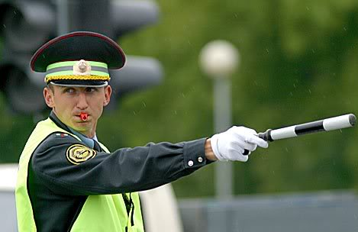
1.Кто на дороге главный?

Slide 22
Задание № 2 «Сказочный транспорт»

Slide 23
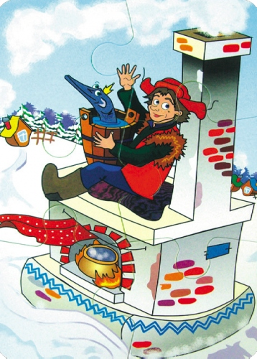
1. На чем ехал Емеля к царю во дворец?

Slide 24
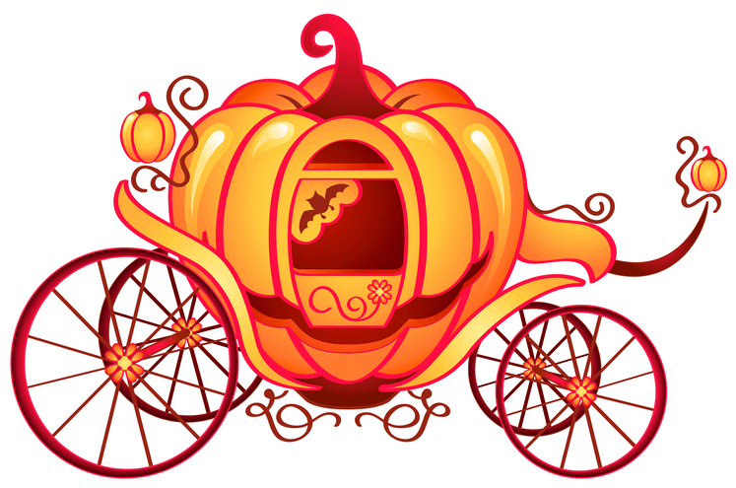
1. Во что превратила добрая фея тыкву для Золушки?

Slide 25
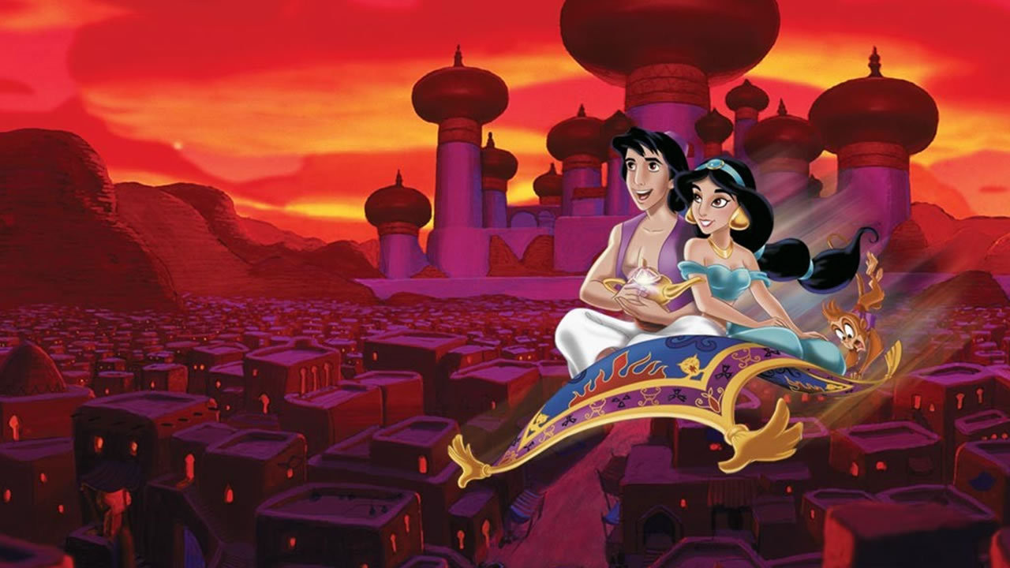
1. На чем летали Алладин и Жасмин?

Slide 26
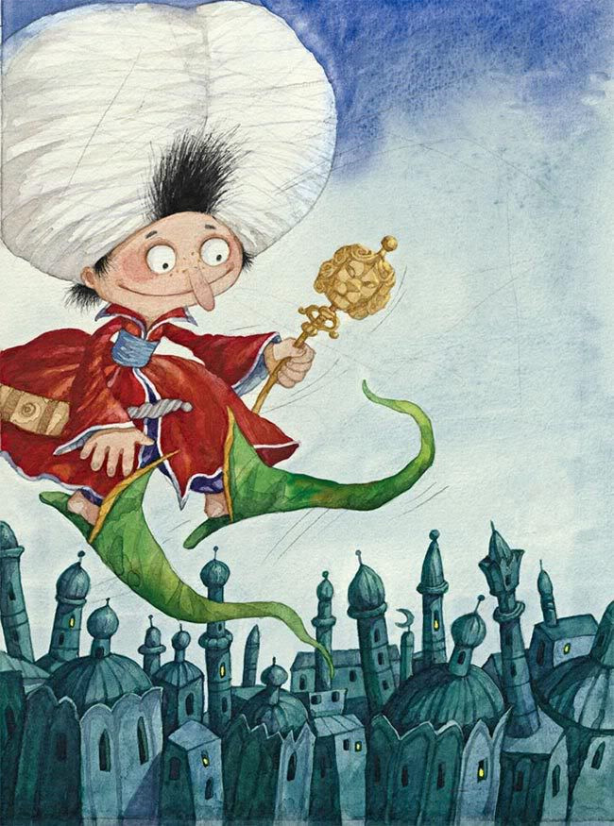
2. Что помогало Маленькому Муку быстро передвигаться?

Slide 27
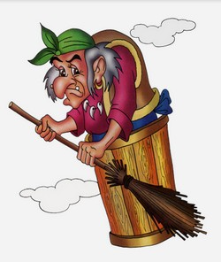
2. Личный транспорт
Бабы Яги?

Slide 28
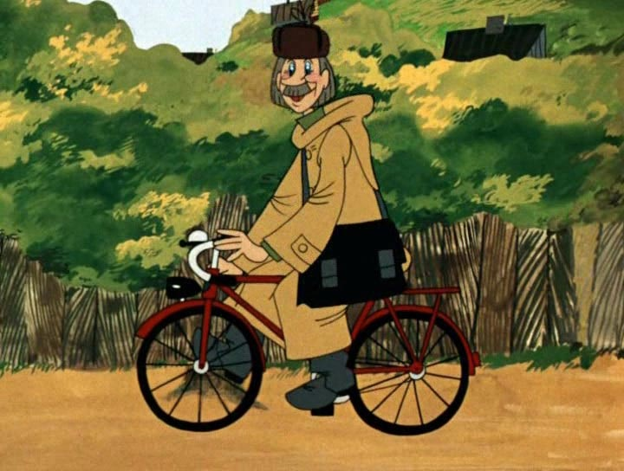
2. Какой подарок сделали родители дяди Федора почтальону Печкину?

Slide 29
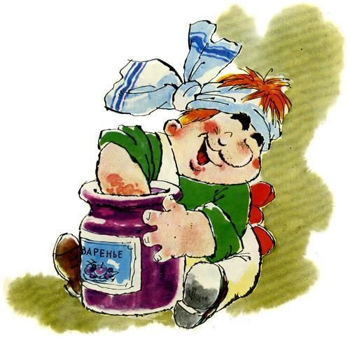
3. Чем смазывал моторчик Карлсон?

Slide 30
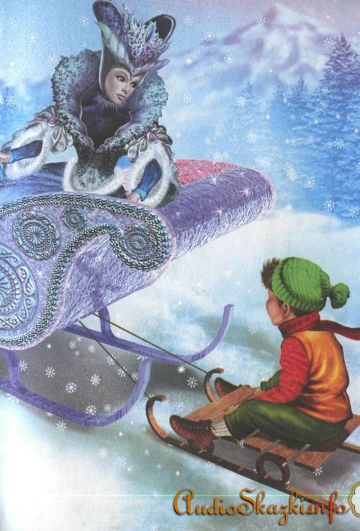
3. На чем катался Кай из сказки «Снежная королева»?

Slide 31
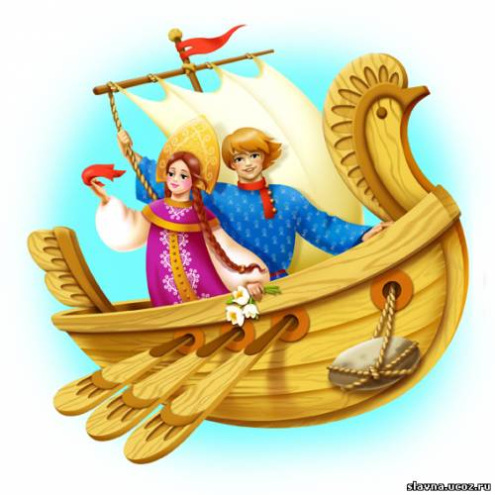
Что просил построить царь для ЗАБАВЫ?

Slide 32
ИГРА отвечайте «да» или «нет».
Быстрая в городе очень езда
Правила знаешь движения?
Вот в светофоре горит красный свет,
Можно идти через улицу?
Ну, а зеленый горит вот тогда
Можно идти через улицу?
А чтоб не случилось
с тобою беда,
Следишь за движеньем внимательно?
Сел ты в автобус, не взял ты билет,
Так поступать полагается?
А вот светофор не горит, света нет
Ты быстро бежишь через улицу?
Скажите, а папы
и мамы всегда
Следуют этим правилам?

